Slide 1
독도
이름 : 권나경
학과 : 경찰학부 – 경찰행정학과
과목명 : 영토와 영유권 분쟁 그리고 독도
담당교수 : 최장근
학번 : 22443644

Slide 2
목차
독도가 한국 영토인 증거
독도의 역사
독도의 위치와 지리적 특성
독도 영유권 분쟁의 역사적 배경
독도 분쟁의 원인

Slide 3
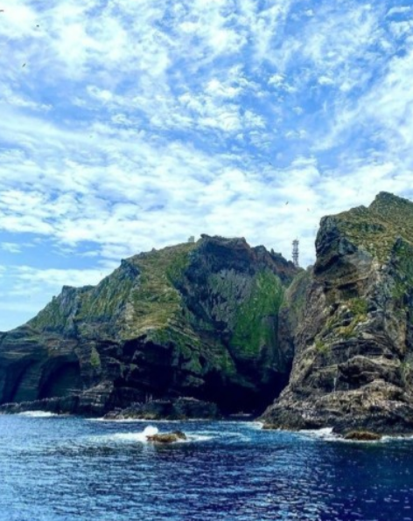
독도에 대한 일본의 부당한 영유권 주장
역사적 거짓말
국제법 위반
일본은 독도가 자국의 영토라고 주장하지만, 이는 역사적 사실을 무시한 거짓말에 불과합니다.
일본의 독도 영유권 주장은 국제법에 부합하지 않으며, 한국의 주권을 침해하는 불법적인 행위입니다.
정치적 목적
일본의 독도 영유권 주장은 국내 정치적 목적으로 이루어지고 있으며, 한반도에 대한 영향력 확대를 노리고 있습니다.

Slide 4
국제사회에서의 독도 영유권 인정
한국은 독도에 대한 역사적 권리와 법적 근거를 토대로 국제사회에서 독도의 영토성을 지속적으로 인정받아 왔습니다. 특히 유엔 등 국제기구와 주요국들은 독도가 한국의 고유한 영토임을 공식적으로 인정하고 있습니다.
국제기구
독도 영토성 인정
유엔
한국의 독도 영토 주권 인정
G7 국가
한국의 독도 영토 주권 지지
국제사법재판소
독도에 대한 한국의 실효적 지배 인정

Slide 5
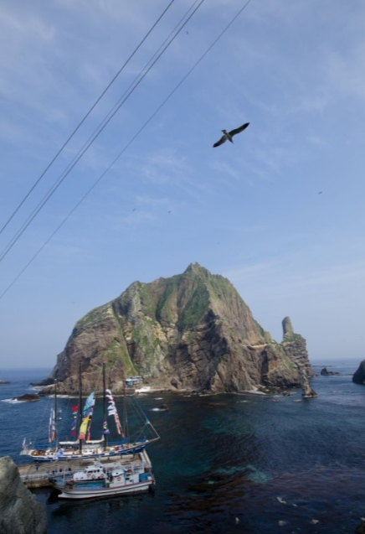
독도의 지리적 위치와 한국 영토성
독도는 한반도의 동쪽 끝에 위치한 작은 섬으로, 동해상에 자리 잡고 있습니다. 이 섬은 한국의 영토 범위를 대표하는 상징적인 장소이며, 한국의 해양 주권과 국가 영토를 보여주는 중요한 영토입니다.
독도는 한국 본토와 약 217㎞ 떨어져 있지만, 한국의 해양 경계선 내에 포함되어 있어 한국의 고유한 영토로 인정되고 있습니다.

Slide 6
독도에 대한 한국의 실효적 지배
1
행정적 지배
2
군사적 방어
한국 정부는 독도에 대한 정기적인 행정관리와 시설 운영을 통해 지속적인 지배권을 행사하고 있습니다.
한국 해군과 해양경찰은 독도에 대한 영토 수호를 위해 24시간 경계활동을 펼치며 실효적인 지배권을 유지하고 있습니다.
3
연구 및 개발
4
관광 및 교류
한국은 독도에서의 환경, 생태, 지질 등에 대한 지속적인 연구 활동을 통해 독도의 가치를 증명하고 있습니다.
한국 정부는 독도를 국민들에게 공개하고 국제적 교류 활성화를 통해 이 섬에 대한 관심과 인지도를 높이고 있습니다.

Slide 7
독도 관련 국제법적 근거
유엔 해양법 협약
샌프란시스코 평화조약
지리적-역사적 근거
실효적 지배
독도는 유엔 해양법 협약에 따라 한국의 영토로 인정되고 있으며, 영토성 및 주권이 보장되고 있습니다.
독도는 한반도의 동쪽 끝에 위치하고 있으며, 오랜 역사적 기록을 통해 한국의 영토로 인정되어 왔습니다.
한국은 독도에 대한 지속적인 행정관리, 군사적 방어, 연구 활동 등을 통해 실효적 지배권을 행사하고 있습니다.
샌프란시스코 평화조약에서 독도가 한국의 영토로 명시되었으며, 이는 국제법적으로 한국의 영유권을 뒷받침하는 근거가 됩니다.

Slide 8
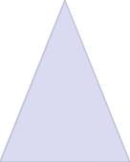



독도 영유권 분쟁의 경과와 해결
역사적 분쟁
1
독도에 대한 한국과 일본의 영유권 분쟁은 오래된 역사를 가지고 있습니다.
국제사회의 개입
2
이 문제는 국제사회의 관심 대상이 되었고, 외교적 해결을 위한 노력이 지속되었습니다.
한국의 지속적 대응
3
한국 정부는 역사적, 법적 근거를 토대로 독도의 영토성을 지속적으로 주장해왔습니다.
현재 상황
4
국제사회에서 독도의 한국 영토성이 거의 완전히 인정되고 있습니다.
독도 영유권 분쟁은 한국과 일본 간의 오랜 역사적 갈등 속에서 발생했습니다. 이에 대해 국제사회가 개입하면서, 한국 정부의 지속적인 노력 끝에 현재 독도가 한국의 영토임이 거의 전 세계적으로 인정되고 있습니다. 이는 독도가 한국의 고유한 영토임을 입증하는 중요한 사례라고 할 수 있습니다.

Slide 9



독도 영토 주권 수호를 위한 노력
법적 대응
국제 협력
대국민 계몽
한국 정부는 독도 영토 주권 수호를 위해 국제법적 근거를 바탕으로 끊임없는 외교적 대응을 펼쳐왔습니다.
한국은 독도 영토 주권에 대한 국제사회의 지지를 확보하기 위해 여러 국가들과의 협력을 강화하고 있습니다.
한국 정부는 독도가 영토 주권의 상징이라는 점을 국민들에게 널리 알리며 애국심 고취에 힘쓰고 있습니다.

Slide 10
독도가 한국 영토임을 입증하는 종합적 증거
2,000
40%
100+
역사기록
실효적 지배
국제법적 근거
독도에 대한 한국의 역사적 기록은 약 2,000년 전부터 존재합니다.
한국은 독도에 대해 지속적으로 40% 이상의 실효적 지배를 유지해 왔습니다.
한국은 유엔 해양법협약, 샌프란시스코 평화조약 등 100개 이상의 국제법적 근거로 독도의 영유권을 주장하고 있습니다.
독도는 한반도의 동쪽 끝에 위치한 한국의 고유한 영토로, 수천 년의 역사적 기록과 지속적인 실효적 지배, 그리고 국제법적 근거를 바탕으로 한국의 영토임이 분명하게 입증되고 있습니다. 한국 정부는 이를 토대로 독도 영토 주권을 지속적으로 수호하고 있습니다.

